Slide 1
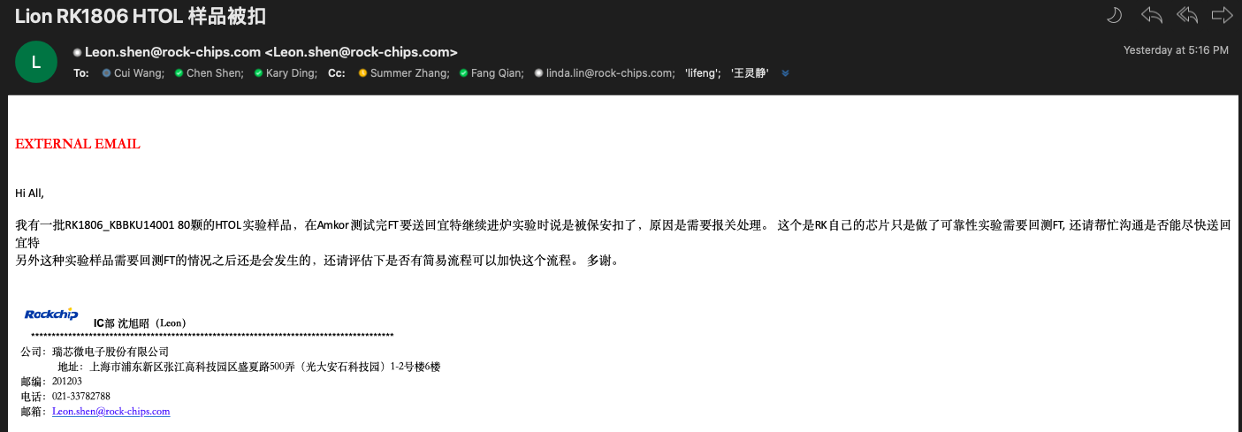
基本信息
责任人 | 工号 | 客户 | 产品 | 数量
王璀 | 54598 | Rockchip | RK1806 | 80
事件经过
不当之处
工程师不应该私自携带客户资产进、出公司
非公司资产（产品，工具，硬件等）出公司必须有出门单
客户邮件
改善措施
所有测试员工（包括工程师）不允许从客户或者第三方直接接收和交付任何产品或硬、软件资产，需要通过factory CS来安排后勤相关事宜

